Slide 1
















2022145049 왕서빈
2023145072 임다솔
Pack Pal +
“ 성공적인 여행을 위한 짐 챙기기! “

Slide 2





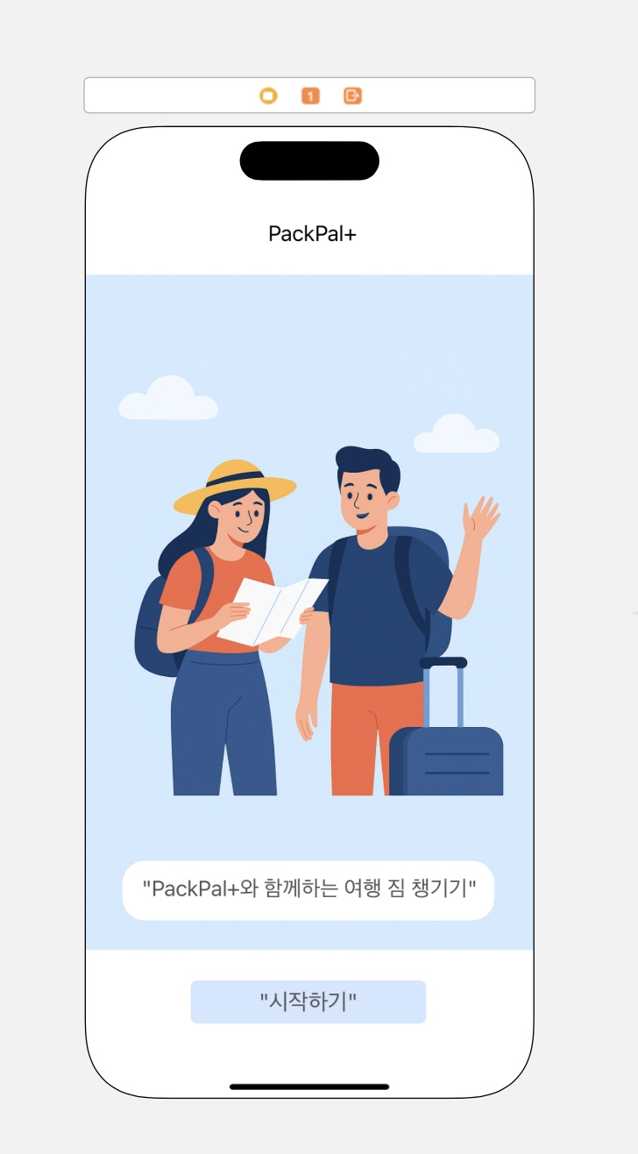









PackPal+
CHAPTER.01
앱 소개
PackPal+ 란?
Pack(짐) / Pal(친구, 도우미) / +(ai)를 조합한 단어로, “짐을 챙길 때 항상 옆에서 도와주는 똑똑한 친구”라는 의미입니다.
모바일 앱 이름
PackPal+은 여행준비를 돕는 AI기반 앱으로, 사용자가 필요한 짐을 자동으로 정리 해주는 앱입니다.
앱의 핵심 역할
여행을 준비할 때마다 가장 번거롭고, 어려웠던 것이 짐 싸는 것이었던 점을 해결하고자 PackPal+을 개발하게 되었습니다.
개발 배경
시간에 쫓기는 직장인
챙길 짐이 많은 가족단위 여행자
짐을 자주 빼놓고 챙기는 건망증 여행자
타깃 사용자

Slide 3
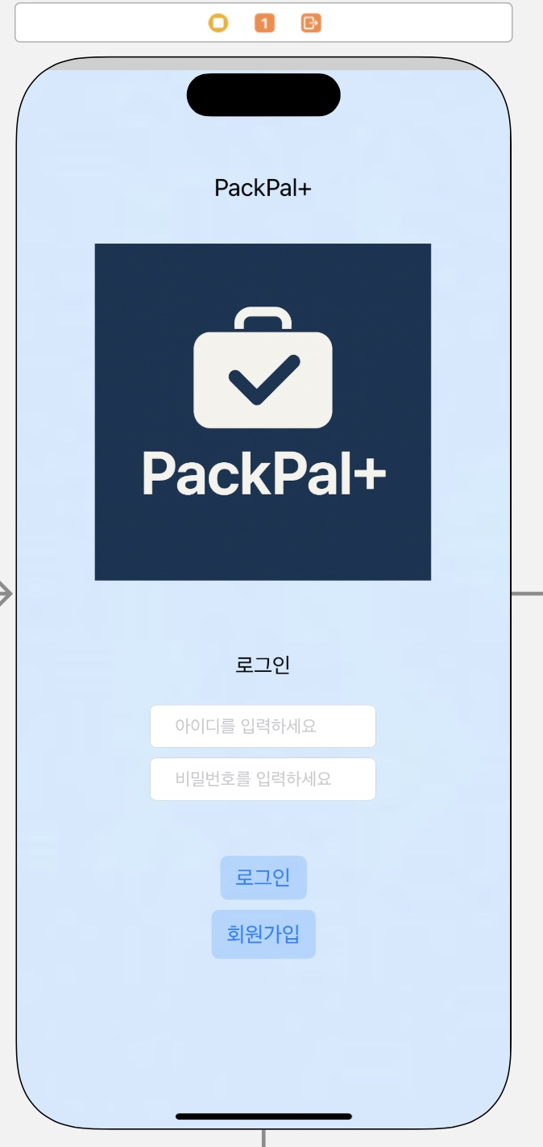





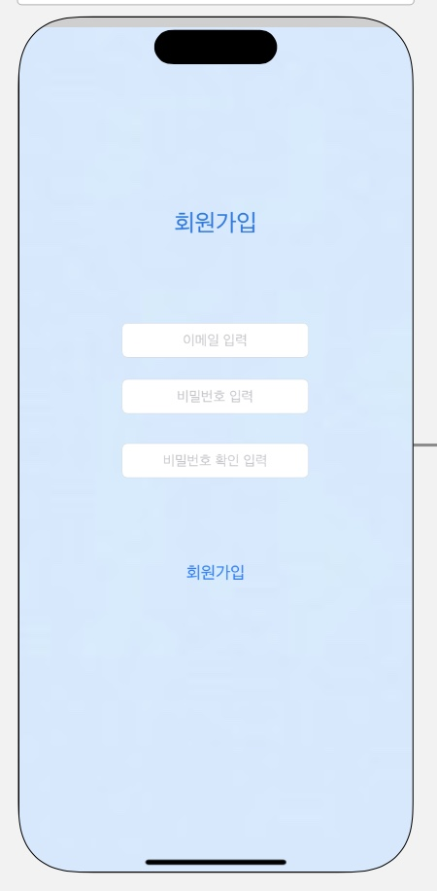








PackPal+
CHAPTER.02
로그인 화면
로그인 화면
ㅣ시작화면
“로그인 화면에서 회원가입을 통해 데이터베이스로 사용자의 정보를 저장하여 이전 여행에서 사용한 짐 리스트를 저장할 수 있는 기능을 제공합니다. 이전 여행 기록을 기반으로 빠르게 짐 리스트를 재사용하거나 수정할 수 있어, 매번 여행 준비 시 시간을 절약하고 효율적으로 짐을 챙길 수 있습니다. ”
기 능
효 율
U I
D B 연 동

Slide 4
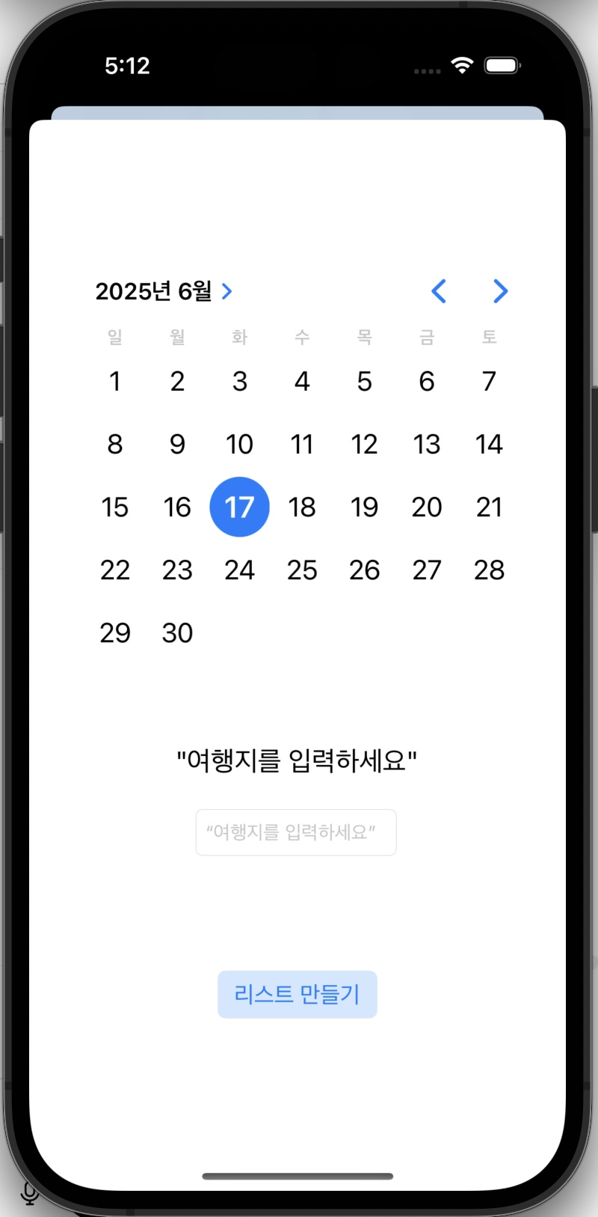
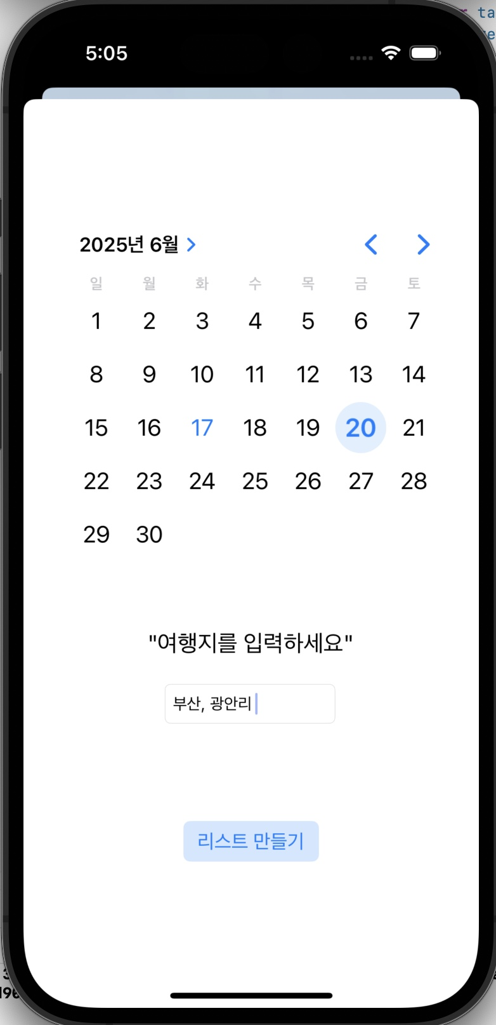
PackPal+
CHAPTER.03
여행 정보 입력 화면
여행 정보 입력 화면
ㅣ 날짜, 여행지를 선택가능
“ 여행지, 날짜를 선택하면 사용자가 선택한 결과에 맞추어 자동으로 짐 리스트가 생성됩니다. 사용자가 매번 짐 목록을 새로 만들 필요 없이, 여행 정보에 맞는 맞춤형 짐 리스트가 자동으로 제공되어 준비 시간을 절약할 수 있습니다. ”
기 능
API 연동
U I
사용자
맞춤

Slide 5
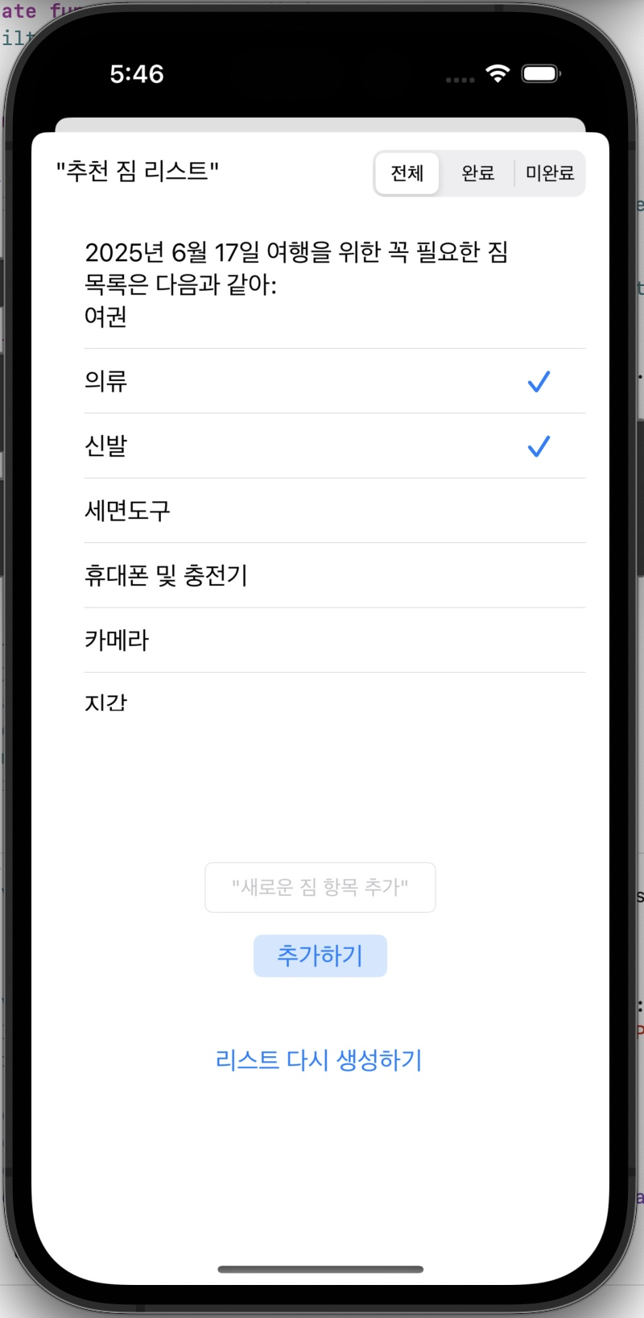
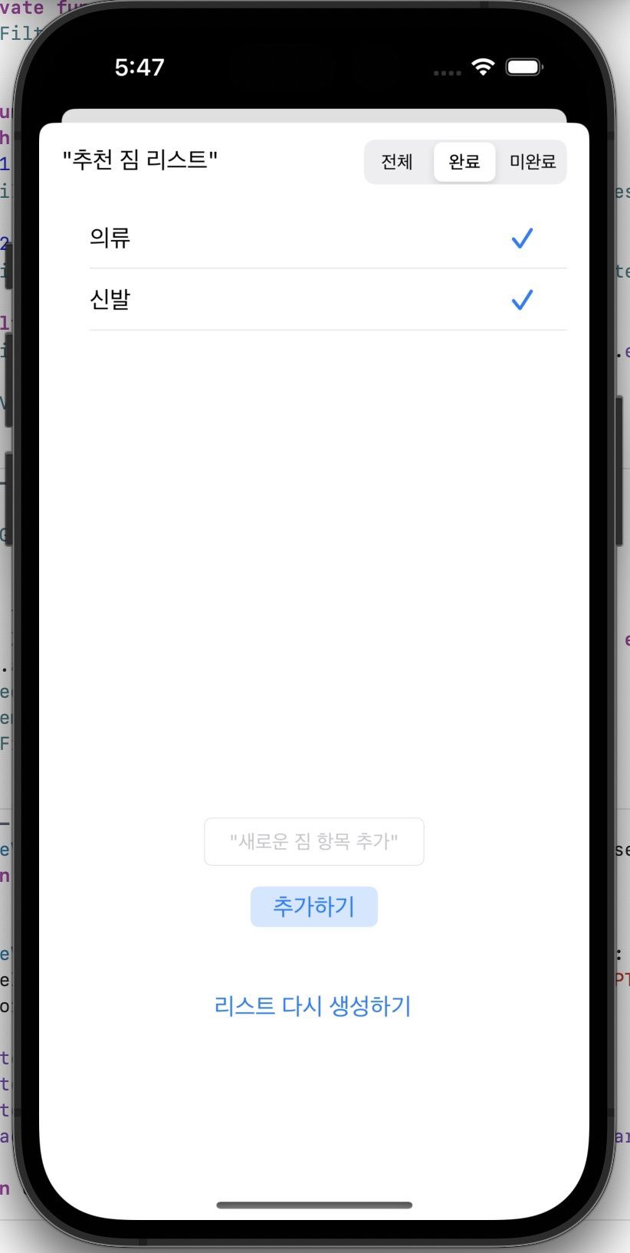
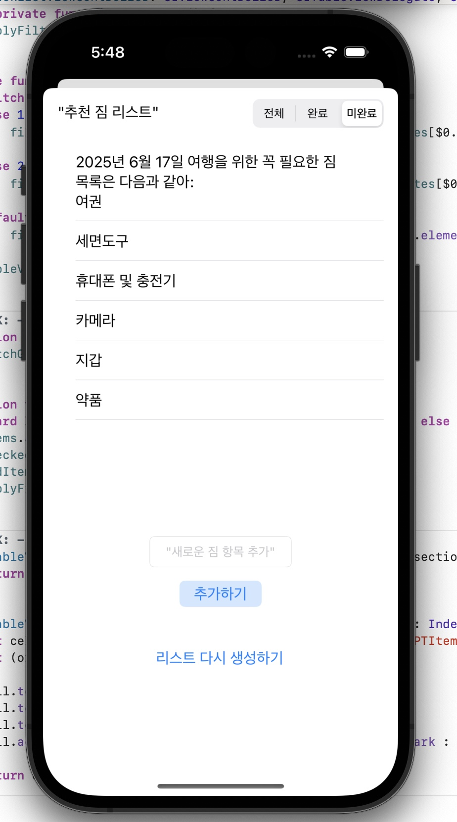

PackPal+
CHAPTER.04
추천 짐 리스트 생성 화면
추천 짐 리스트 생성 화면
ㅣ 리스트 선택, 취소기능
“ GPT API를 이용하여 사용자 맞춤 추천 짐 리스트를 생성하고, 리스트 중 사용자가 선택한 항목과 선택하지 않은 항목을 확인 가능합니다.

Slide 6
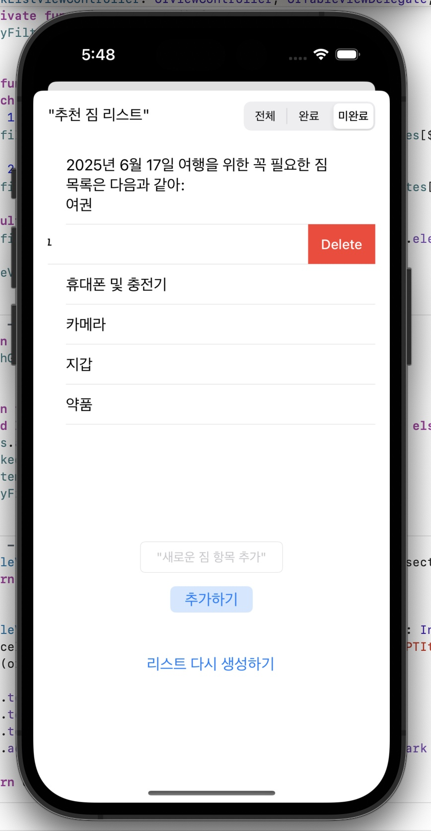
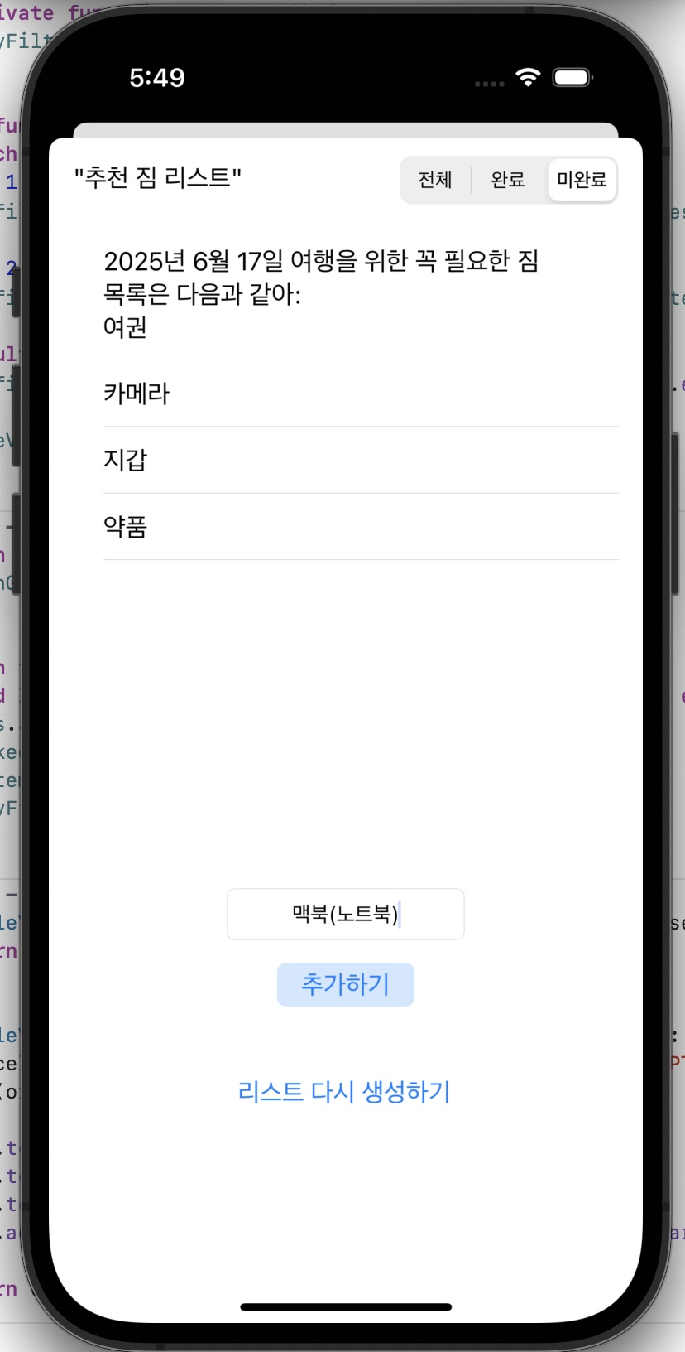
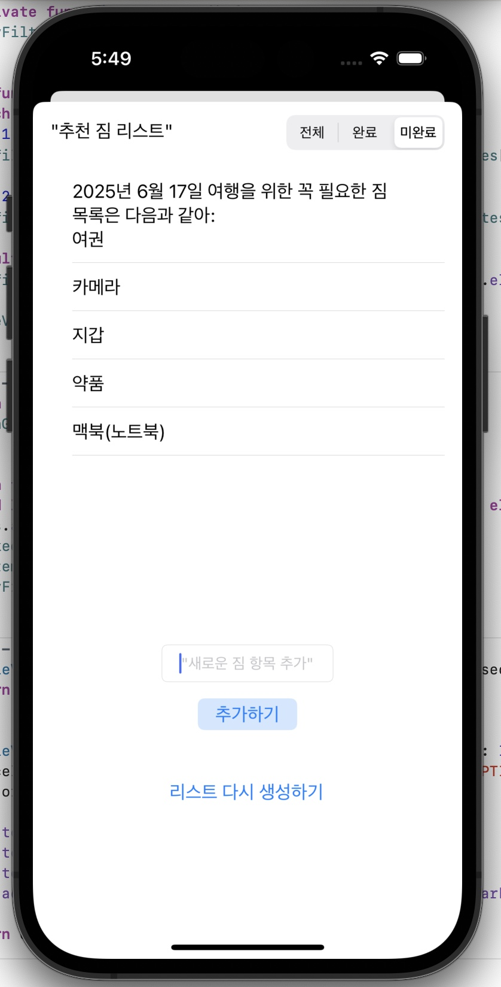

PackPal+
CHAPTER.04
추천 짐 리스트 생성 화면
추천 짐 리스트 생성 화면
ㅣ항목 삭제, 추가, 리스트 재생성
“ 추천 리스트 중 항목 삭제, 추가 기능을 통해 더욱 사용자에게 맞춤 시스템을 제공합니다.
또한 전체 리스트를 다시 생성해 주는 기능을 통해, 사용자가 원하는 리스트가 나올 때까지 새로고침이 가능하고, 데이터베이스 연동으로 체크리스트 저장이 가능합니다.”

Slide 7





CHAPTER.05
개발 환경
선
선택
선택
DB 연 동
A I
연 동
프로그래밍 언어
선택
Storyboard - 시각적 UI설계
Swift - ios 앱 로직
UIKit - UI 구성
Authentication,
Cloud Firestore 사용
Open GPT API 사용
사용자별 로그인, 짐 리스트 저장
짐 리스트 자동 생성
프로그래밍 언어

Slide 8





CHAPTER.06
느낀점
어려웠던 점
데이터 GPT API를 활용해 사용자의 여행 정보에 따라 자동 짐 리스트를 생성하는 기능을 구현했습니다. 비동기 네트워크 처리, 문자열 구성, 응답 파싱 등 처음 다루는 부분이 많아, 많은 시간이 필요했습니다.
실패했던 점
Firebase 연동 시 SDK 버전 오류와 의존성 충돌 문제로 빌드에 실패했던 경험이 있었습니다. 또한 사용자 데이터를 저장할 때 구조 설계가 미흡해 값이 덮어 쓰이거나 실시간 반영이 되지 않는 문제도 있었습니다.
느낀점
작은 기능 하나에도 많은 로직이 숨어 있고, 앱을 단순한 조립이 아니라 복합적인 구조임을 느꼈습니다. 에러를 해결하며 개발자의 끈기와 문제 해결 능력이 얼마나 중요한지 체감할 수 있었습니다.

